Slide 1



第十五章 电路方程的矩阵形式
本章重点
15-1
割集
15-2
关联矩阵、回路矩阵、割集矩阵
*15-3
矩阵A、B_{f} 、Q_{f} 之间的关系
15-4
回路电流方程的矩阵形式
15-5
结点电压方程的矩阵形式
*15-6
割集电压方程的矩阵形式
*15-7
列表法
首 页

Slide 2
重点
关联矩阵、割集矩阵、基本回路矩
阵和基本割集矩阵的概念
回路电流方程、结点电压方程和割
集电压方程的矩阵形式
返 回

Slide 3


15-1 割集
割集Q
连通图G中支路的集合，具有下述性质：
把Q中全部支路移去，图分成二个分离部分。
任意放回Q 中一条支路，仍构成连通图。
割集：(1 9 6)、 (2 8 9)、
(3 6 8) 、(4 6 7) 、(5 7 8)
1
6
4
9
3
7
2
8
5
问题
(3 6 5 8 7) 、 (3 6 2 8)是割集吗？
返 回
上 页
下 页

Slide 4
基本割集
只含有一个树枝的割集。割集数＝n-1
6
1
4
3
9
7
2
5
8
注意
连支集合不能构成割集。
属于同一割集的所有支路的电流应满足KCL。当一个割集的所有支路都连接在同一个结点上，则割集的KCL方程变为结点上的KCL方程 。
返 回
上 页
下 页

Slide 5
注意
对应一组线性独立的KCL方程的割集称为独立割集 ，基本割集是独立割集，但独立割集不一定是单树支割集。
返 回
上 页
下 页

Slide 6
15-2 关联矩阵、回路矩阵、割集矩阵
1. 图的矩阵表示
图的矩阵表示是指用矩阵描述图的拓扑性质，即KCL和KVL的矩阵形式。有三种矩阵形式：
结点
支路
关联矩阵
回路
支路
回路矩阵
割集
支路
割集矩阵
返 回
上 页
下 页

Slide 7
2. 关联矩阵A
用矩阵形式描述结点和支路的关联性质。n个结点b条支路的图用n×b的矩阵描述：
支路b
注意
结
点
n
A_{a}=
n ×b
每一行对应一个结点，每一列对应一条支路。
矩阵A_{a}的每一个元素定义为
a_{jk}=1 支路 k 与结点 j 关联，方向背离结点。
a_{jk}
a_{jk}= -1 支路 k 与结点 j 关联，方向指向结点。
a_{jk} =0 支路 k 与结点 j 无关。
返 回
上 页
下 页

Slide 8
例2-1
写图示电路的图的关联矩阵A 。
②
支
３
４
解
结
1 2 3 4 5 6
1
2
3
4
６
-1 -1 1 0 0 0
①
③
A_{a}=
５
0 0 -1 -1 0 1
２
1 0 0 1 1 0
④
0 1 0 0 -1 -1
1
特点
  每一列只有两个非零元素，一个是+1，一个是-1，A_{a}的每一列元素之和为零。
  矩阵中任一行可以从其他n-1行中导出，即只有n-1行是独立的。
返 回
上 页
下 页

Slide 9
支
结
1 2 3 4 5 6
支路b
1
2
3
4
-1 -1 1 0 0 0
结
点
n-1
A_{a}=
A=
(n-1) ×b
0 0 -1 -1 0 1
1 0 0 1 1 0
0 1 0 0 -1 -1
降阶关联矩阵A
A的某些列只具有一个+1或一个-1，这样的列对应于与划去结点相关联的一条支路。被画去的行对应的结点可以当作参考结点。
特点
返 回
上 页
下 页

Slide 10

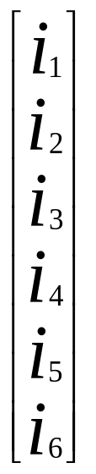
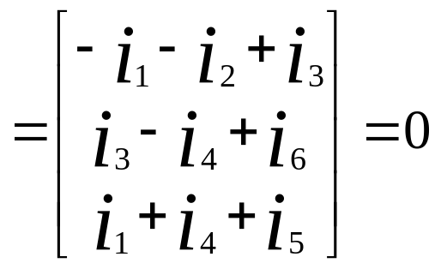
关联矩阵A的作用
用关联矩阵A表示矩阵形式的KCL方程。
设:
i =[ i₁ i₂ i₃ i₄ i₅ i₆ ] ^{T}
n-1个独立方程
以结点④为参考结点
-1 -1 1 0 0 0
A i =
0 0 -1 -1 0 1
1 0 0 0 1 0
矩阵形式的KCL: A i = 0
返 回
上 页
下 页

Slide 11
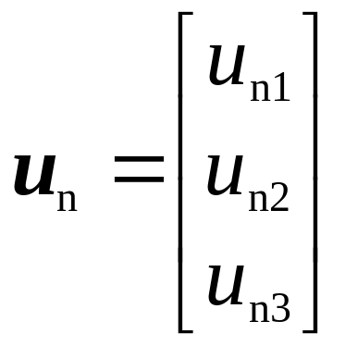
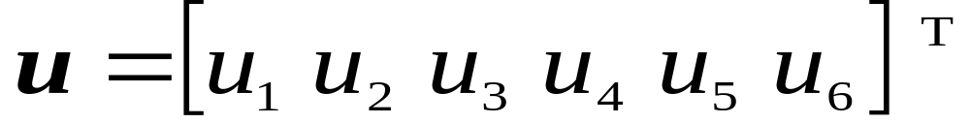
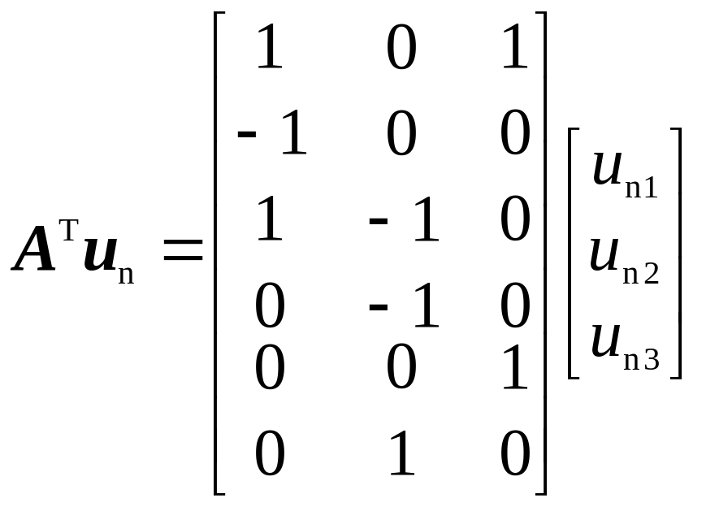
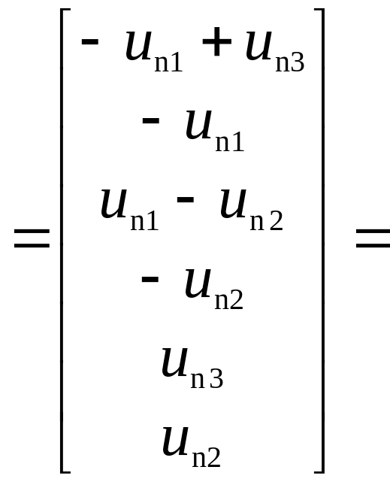
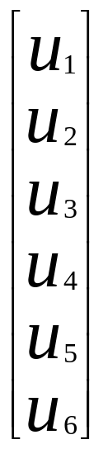

用矩阵A^{T}表示矩阵形式的KVL方程。
设:
返 回
上 页
下 页

Slide 12
2. 回路矩阵B
独立回路与支路的关联性质可以用回路矩阵B描述。
独立回路
l
支路b
注意
B =
l ×b
每一行对应一个独立回路，每一列对应一条支路。
矩阵B的每一个元素定义为：
1 支路 j 在回路 i 中，且方向一致。
b_{ij}
-1 支路 j 在回路 i中，且方向相反。
0 支路 j 不在回路 i 中。
返 回
上 页
下 页

Slide 13
例2-2
写图示电路的图的回路矩阵B 。
②
支
３
４
解
1 2 3 4 5 6
回
６
2
1
2
3
0 1 1 0 0 1
①
1
③
B =
５
0 0 0 -1 1 -1
２
1 -1 0 0 -1 0
3
④
1
注意
给定B可以画出对应的有向图。
基本回路矩阵B_{f}
独立回路对应一个树的单连枝回路得基本回路矩阵B_{f} 。
返 回
上 页
下 页

Slide 14
规定
连支电流方向为回路电流方向。
支路排列顺序为先连支后树支，回路顺序与连支顺序一致。
上例中选 2、5、6为树，连支顺序为1、 3 、 4 。
支
②
1 3 4 2 5 6
回
1
2
3
1 0 0 -1 -1 0
３
４
B =
0 1 0 1 0 1
６
3
①
2
③
0 0 1 0 -1 1
５
２
B_{l}
B_{t}
1
④
= [1 B_{t} ]
1
返 回
上 页
下 页

Slide 15
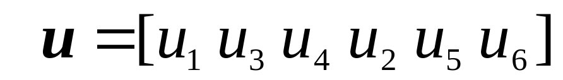
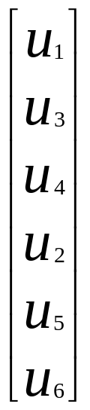
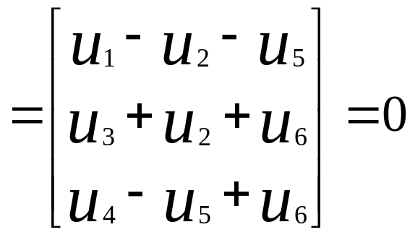
回路矩阵B的作用
用回路矩阵B表示矩阵形式的KVL方程。
设
l个独立KVL方程
u_{l}
u_{t}
1 0 0 -1 -1 0
B u =
0 1 0 1 0 1
0 0 1 0 -1 1
矩阵形式的KVL： B u = 0
返 回
上 页
下 页

Slide 16
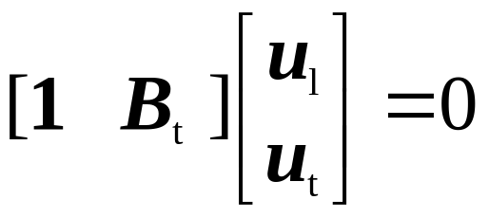
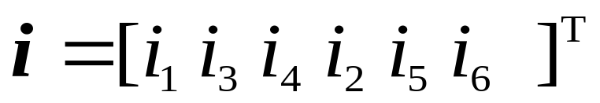
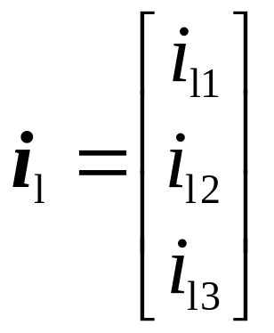
注意
连支电压可以用树支电压表示。
B_{f} u = 0
u_{l}+B_{t}u_{t}=0
u_{l}= - B_{t}u_{t}
用回路矩阵B^{T}表示矩阵形式的KCL方程。
设：
独立回路电流
返 回
上 页
下 页

Slide 17
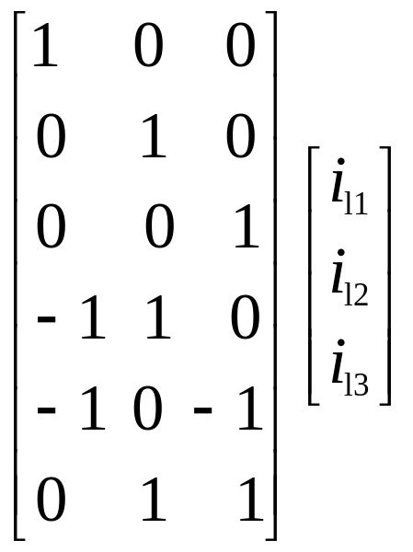
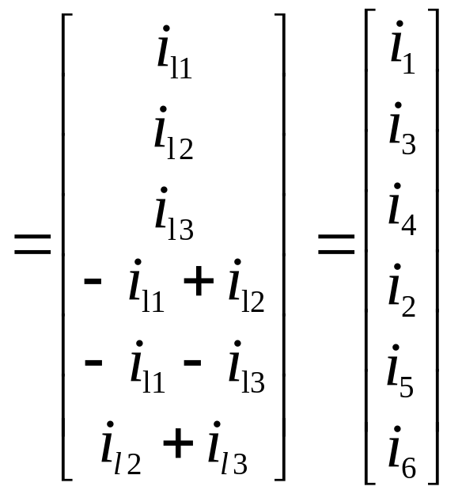
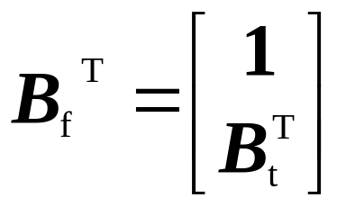
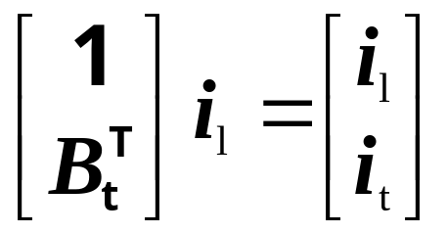
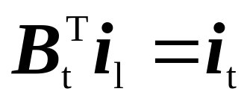
②
３
４
６
3
①
2
③
５
２
1
④
1
矩阵形式的KCL： B^{T} i_{l} = i
注意
树支电流可以用连支电流表示。
返 回
上 页
下 页

Slide 18
3. 基本割集矩阵Q_{f}
割集与支路的关联性质可以用割集矩阵描述，这里主要指基本割集矩阵。
支路b
注意
割集数
Q =
(n-1)×b
每一行对应一个基本割集,
每一列对应一条支路。
矩阵Q的每一个元素定义为
1 支路 j 在割集 i 中，且与割集方向一致。
q_{ij}
-1 支路 j 在割集 i中，且与割集方向相反。
0 支路 j 不在割集 i 中。
返 回
上 页
下 页

Slide 19
规定
基本割集矩阵Q_{f}
割集方向为树支方向。
支路排列顺序先树支后连支。
割集顺序与树支次序一致。
②
３
４
例2-3
写图示电路的图的基本割集矩阵Q_{f} 。
６
①
③
５
解
选 1、2、3支路为树。
２
Q₁: {1, 4, 5}
Q₂: {2, 5, 6}
Q₃: {3, 4 , 6}
④
1
返 回
上 页
下 页

Slide 20
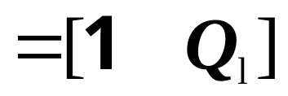
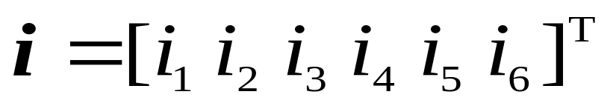
支
②
割集
1 2 3 4 5 6
Q₁
Q₂
Q₃
1 0 0 1 1 0
３
４
Q_{f} =
６
0 1 0 0 -1 -1
①
③
５
0 0 1 1 0 -1
２
Q_{t}
Q_{l}
④
1
基本割集矩阵 Q_{f} 的作用
用基本割集矩阵 Q_{f} 表示矩阵形式的KCL方程。
设
返 回
上 页
下 页

Slide 21

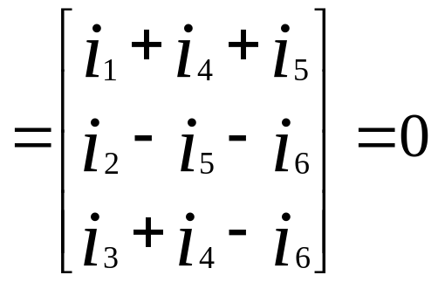
②
1 0 0 1 1 0
Q_{f} i =
0 1 0 0 -1 -1
３
４
0 0 1 1 0 -1
①
６
③
５
２
④
1
n-1个独立KCL方程
矩阵形式的KCL： Q_{f} i =0
返 回
上 页
下 页

Slide 22
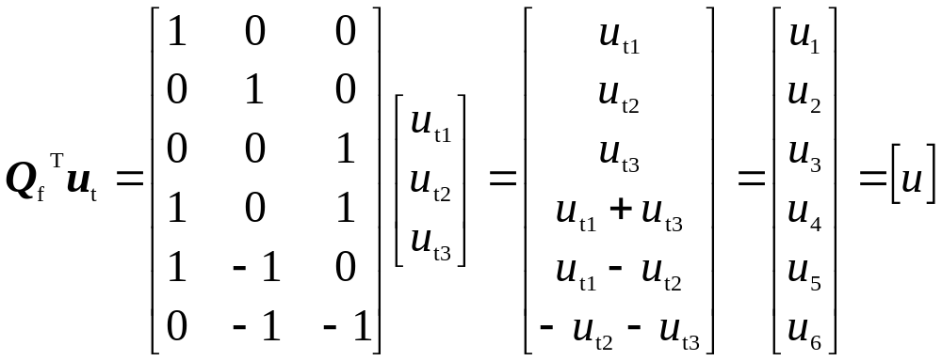
用 Q_{f}^{T} 表示矩阵形式的KVL方程。
设树枝电压（或基本割集电压）：
u_{t}=[ u₁ u₂ u₃ ]^{T}
矩阵形式的KVL：Q_{f}^{T} u_{t} = u
返 回
上 页
下 页

Slide 23
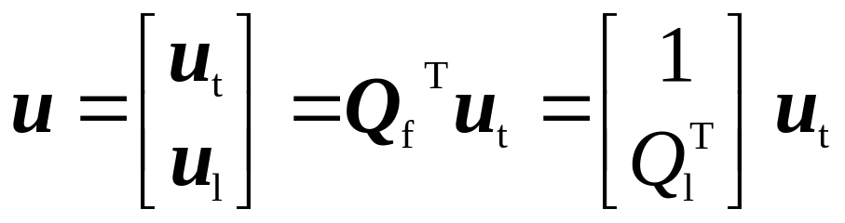
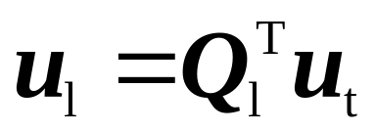
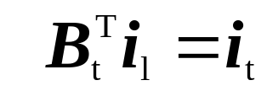
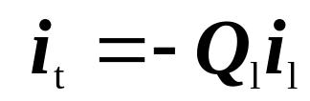
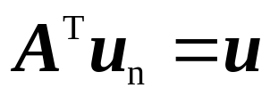
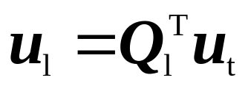
注意
连支电压可以用树支电压表示。
小结
A
B
Q
B^{T} i_{l} = i
Q_{f} i=0
KCL
A i =0
Bu=0
Q^{T} u_{t}= u
KVL
u_{l}= - B_{t}u_{t}
返 回
上 页
下 页

Slide 24
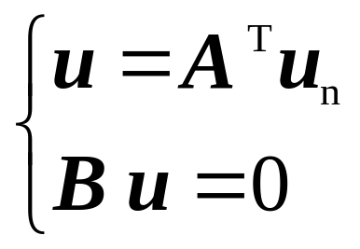
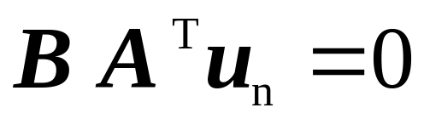
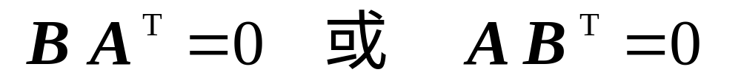
*15-3 矩阵A、B_{f} 、Q_{f} 之间的关系
三个矩阵从不同角度表示同一网络的连接性质，它们之间自然存在着一定的关系。
1. A与B 之间的关系
对同一有向图，支路排列次序相同时，满足：
返 回
上 页
下 页

Slide 25
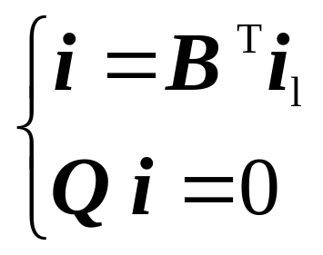
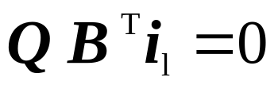
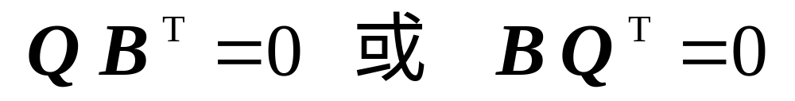
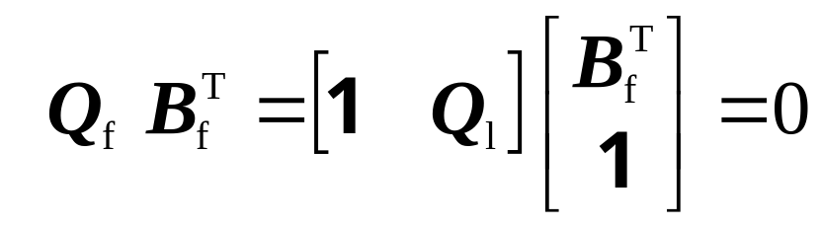

2. B_{f} 与Q_{f} 之间的关系
对同一有向图，支路排列次序相同时，满足：
对同一有向图，任选一树，按先树枝后连枝顺序有
返 回
上 页
下 页

Slide 26
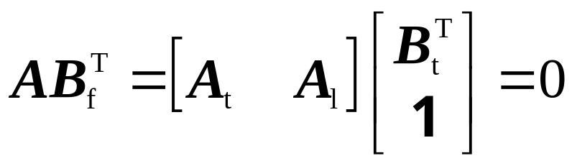
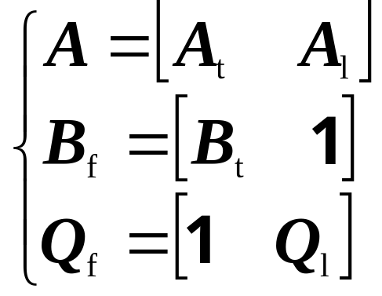
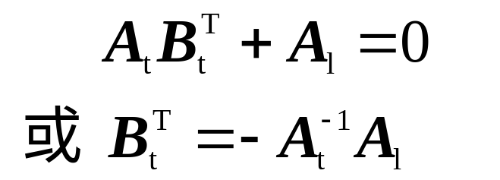

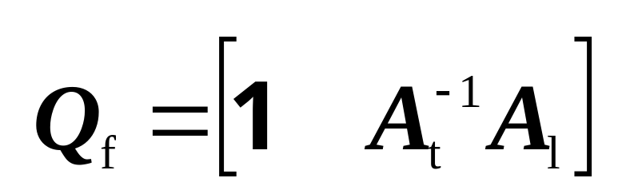
3. A与Q_{f} 之间的关系
对同一有向图，任选一树，按先树枝后连枝顺序写出矩阵
返 回
上 页
下 页

Slide 27
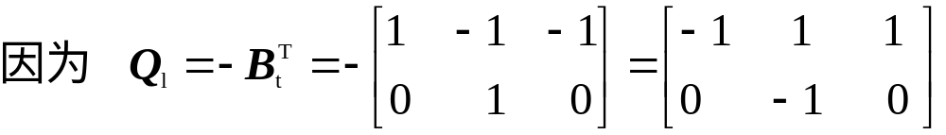
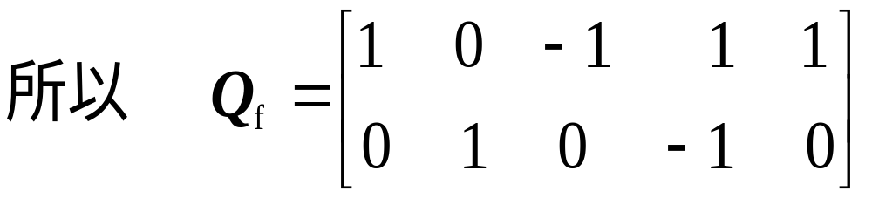
1 0 1 0 0
例3-1
已知：
B_{f} =
－1 1 0 1 0
－1 0 0 0 1
求基本割集矩阵，并画出网络图。
解
1 2 3 4 5
３
①
５
②
４
２
③
1
返 回
上 页
下 页

Slide 28


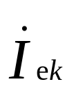
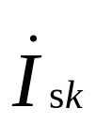

15-4 回路电流方程的矩阵形式
1.复合支路
反映元件性质的支路电压和支路电流关系的矩阵形式是网络矩阵分析法的基础。
Z_{k} (Y_{k})
-
+
+
-
规定标准支路
返 回
上 页
下 页

Slide 29
Z_{k} (Y_{k})
-
+
+
-
复合支路特点
支路的独立电压源和独立电流源的方向与支路电压、电流的方向相反。
支路电压与支路电流的方向关联。
支路的阻抗（或导纳）只能是单一的电阻、电容、电感，而不能是它们的组合。
返 回
上 页
下 页

Slide 30
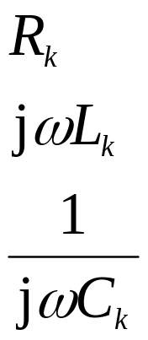

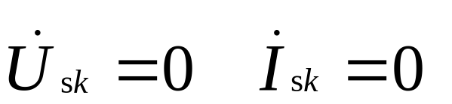

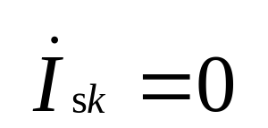
注意
复合支路定义了一条支路最多可以包含的不同元件数及连接方法，但允许缺少某些元件。
Z_{k}(Y_{k})
Z_{k}(Y_{k})
+
-
返 回
上 页
下 页

Slide 31
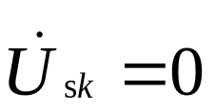




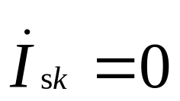
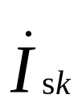
Z_{k} (Y_{k})
-
+
Z_{k} (Y_{k})=0
-
+
Z_{k} (Y_{k})=0
Z_{k} (Y_{k})=0
返 回
上 页
下 页

Slide 32

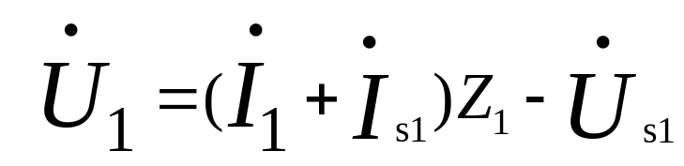


2.支路阻抗矩阵形式
电路中电感之间无耦合
Z_{k} (Y_{k})
如有b条支路，则有
-
+
+
-
返 回
上 页
下 页

Slide 33




设
支路电流相量列矩阵
支路电压相量列矩阵
电压源的电压相量列矩阵
电流源的电流相量列矩阵
Z = diag[Z₁ Z₂…Z_{b}]
阻抗矩阵
返 回
上 页
下 页

Slide 34


整个电路的支路电压、电流关系矩阵：
b×b阶对角阵
返 回
上 页
下 页

Slide 35












电路中电感之间有耦合
+
-
-
+
*
M
-
+
*
+
-
返 回
上 页
下 页

Slide 36


返 回
上 页
下 页

Slide 37

Z不是对角阵
如1支路至g支路间均有互感
…………
返 回
上 页
下 页

Slide 38



返 回
上 页
下 页

Slide 39




电路中有受控电压源
Z_{k} (Y_{k})
-
+
-
+
+
-
Z的非主对角元素将有与受控电压源的控制系数有关的元素。
返 回
上 页
下 页

Slide 40





例4-1
写出图示电路的阻抗矩阵。
R₅
M
jωL₂
jωL₃
+
R₆
R₁
1/jωC
+
-
-
返 回
上 页
下 页

Slide 41





3.回路电流方程的矩阵形式
回路电流i_{l}
(b-n+1)×1阶
支路方程
返 回
上 页
下 页

Slide 42



回路阻抗阵，主对角线元素为自阻抗，其余元素为互阻抗。
回路电压源相量矩阵
回路矩阵方程
返 回
上 页
下 页

Slide 43







小结
回路分析法的步骤：
从已知网络，写出
求出
，列出回路方程
求出
由KCL解出
根据支路方程解出
返 回
上 页
下 页

Slide 44


例4-1
用矩阵形式列出电路的回路电流方程。
jωL₄
4
+
2
1/jωC₅
5
R₁
-
1
2
1
R₂
jωL₃
3
解
做出有向图，选支路1，2，5为树支。
1 2 3 4 5
1
2
返 回
上 页
下 页

Slide 45






把上式各矩阵代入回路电流方程的矩阵形式
返 回
上 页
下 页

Slide 46


15-5 结点电压方程的矩阵形式
1.支路导纳矩阵形式
电路中不含互感和受控源
Z_{k} (Y_{k})
-
+
+
-
返 回
上 页
下 页

Slide 47


返 回
上 页
下 页

Slide 48

b×b阶对角阵
返 回
上 页
下 页

Slide 49

电路中电感之间有耦合
+
-
-
+
*
M
-
+
*
+
-
返 回
上 页
下 页

Slide 50



返 回
上 页
下 页

Slide 51











电路中有受控电源
Z_{k} (Y_{k})
-
+
+
-
返 回
上 页
下 页

Slide 52




设：
Z_{k} (Y_{k})
-
+
+
-
返 回
上 页
下 页

Slide 53


考虑b个支路时：
若：
k
j
g
kj
返 回
上 页
下 页

Slide 54

若：
k
j
β
Y
kj
j
返 回
上 页
下 页

Slide 55





2.结点电压方程的矩阵形式
支路方程：
KCL
KVL
返 回
上 页
下 页

Slide 56

[Y_{n}]
独立电源引起的流入结点的电流相量列矩阵
结点导纳阵
返 回
上 页
下 页

Slide 57
小结
结点分析法的步骤
第一步：把电路抽象为有向图
6
2
②
3
①
③
1Ω
4
1
5
0.5Ω
2Ω
0.5Ω
+
3A
5Ω
1Ω
5V
④
-
1A
返 回
上 页
下 页

Slide 58

6
第二步：形成矩阵A
1 2 3 4 5 6
2
②
3
①
③
1
2
3
1 1 0 0 0 1
A=
4
0 -1 1 1 0 0
1
5
0 0 -1 0 1 -1
第三步：形成矩阵[Y]
④
第四步：形成U_{s}、I_{s}
U_{s}= [ -5 0 0 0 0 0 ]^{T}
I_{s}=[0 0 0 -1 3 0 ]^{T}
返 回
上 页
下 页

Slide 59

第五步：用矩阵乘法求得结点方程
返 回
上 页
下 页

Slide 60


例5-1
用矩阵形式列出电路的结点电压方程。
G₄
L₁
4
２
1
*
+ -
u_{a}
M
１
3
gu_{a}
i_{S5}
*
3
C₃
L₂
5
2
G₅
0
解
做出有向图
返 回
上 页
下 页

Slide 61

G₄
L₁
4
２
1
*
+ -
u_{a}
M
１
3
gu_{a}
i_{S5}
*
3
C₃
L₂
5
2
G₅
0
注意g的位置
返 回
上 页
下 页

Slide 62

代入
返 回
上 页
下 页

Slide 63

*15-6 割集电压方程的矩阵形式
割集电压是指由割集划分的两分离部分之间的一种假想电压。以割集电压为电路独立变量的分析法称为割集电压法。
复合支路
Z_{k} (Y_{k})
-
+
+
-
用导纳表示的支路方程为
返 回
上 页
下 页

Slide 64




以树支电压为未知量
结合以上方程有
返 回
上 页
下 页

Slide 65
割集导纳矩阵，主对角线元素为相应割集各支路的导纳之和，总为正；其余元素为相应两割集之间共有支路导纳之和。
割集电流源相量矩阵
割集矩阵方程
返 回
上 页
下 页

Slide 66
割集电压法是结点电压法的推广，或者说结点电压法是割集电压法的一个特例。若选择一组独立割集，使每一割集都由汇集在一个结点上的支路构成时，割集电压法便成为结点电压法。
注意
小结
割集分析法的步骤：
选定一个树，写出
计算
，列出割集方程
求出
，由KVL解出
根据支路方程解出
返 回
上 页
下 页

Slide 67




例6-1
以运算形式列出电路的割集电压方程的矩阵形式，设动态元件的初始条件为零。
U_{t1}
4
U_{t2}
L₄
R₁
C₅
R₂
5
1
2
L₃
3
U_{t3}
做出有向图，选支路1，2，3为树支。
解
返 回
上 页
下 页

Slide 68




用拉氏变换表示时，有
代入割集方程：
返 回
上 页
下 页

Slide 69
*15-7 列表法
1. 矩阵分析法的局限性
回路电流法不允许存在无伴电流源支路，且规定的复合支路不允许存在受控电流源。
结点电压法和割集电压法不允许存在无伴电压源支路，且规定的复合支路不允许存在受控电压源。
2. 列表法
规定一个元件为一条支路，用阻抗描述电阻或电感支路，用导纳描述电导或电容支路。
返 回
上 页
下 页

Slide 70












对于电阻或电感支路有
或
对于电导或电容支路有
或
，
对于VCVS支路有
对于CCVS支路有
对于VCCS支路有
对于CCCS支路有
对于独立电源支路有
返 回
上 页
下 页

Slide 71






支路方程：
KCL
，
KVL
结点列表方程的矩阵形式：
返 回
上 页

